Slide 1


Реализирани проекти по ОПНОИР в ОУ „Пенчо Славейков“- гр. Пловдив

Slide 2

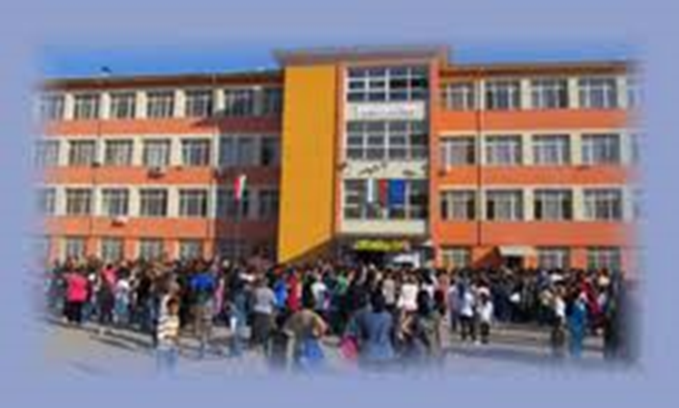
ОУ „Пенчо Славейков” се намира в гр. Пловдив, кв. Столипиново. Учениците са основно от ромската общност. Обхванати са деца и ученици, от подготвителни групи (5 и 6 годишни) до седми клас.
През учебната 2017/2018 година училището е обявено за иновативно.

Slide 3
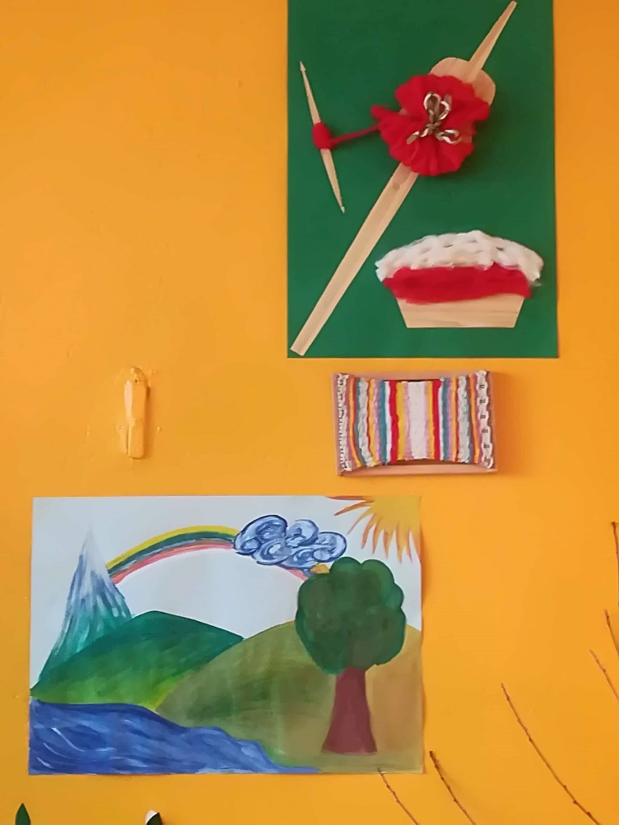
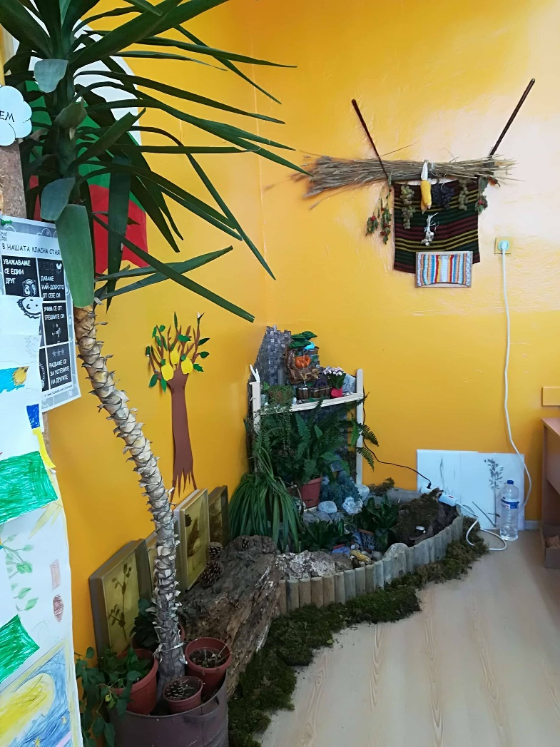
Целта на Стратегията на училището е диференцирано качество на образованието и потребностите на децата/учениците, преподаване на учебното съдържание чрез нови модели на усвояване на българския език, намаляване на трайно не посещаващите ученици, създаване на работещи родителски структури, запазване на единната културно-образователна среда на отделните култури и традиции.

Slide 4


През настоящия програмен период 2014-2020 година
в ОУ „Пенчо Славейков“
се реализираха дейности
по следните проекти:

Slide 5




Slide 6

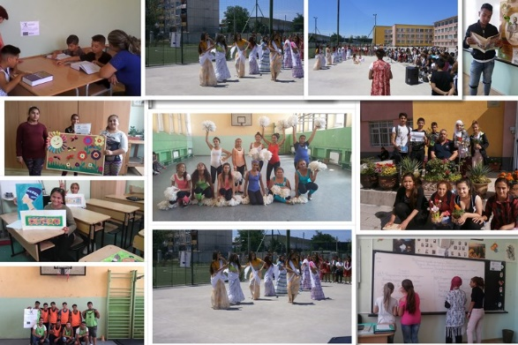
Целта на проект BG05M20P001-2.004 (ТВОЯТ ЧАС) – ФАЗА 1" бе повишаване на мотивацията за учене чрез дейности, развиващи специфични знания, умения и компетентности.

Slide 7

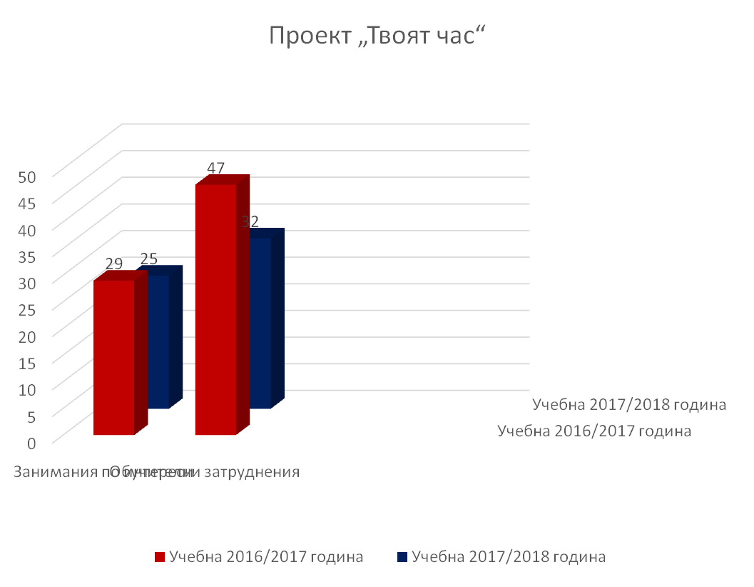
В ОУ „Пенчо Славейков“ се сформираха групи:
през учебната 2016/2017 година 76 групи;
през учебната 2017/2018 година 57 групи.

Slide 8
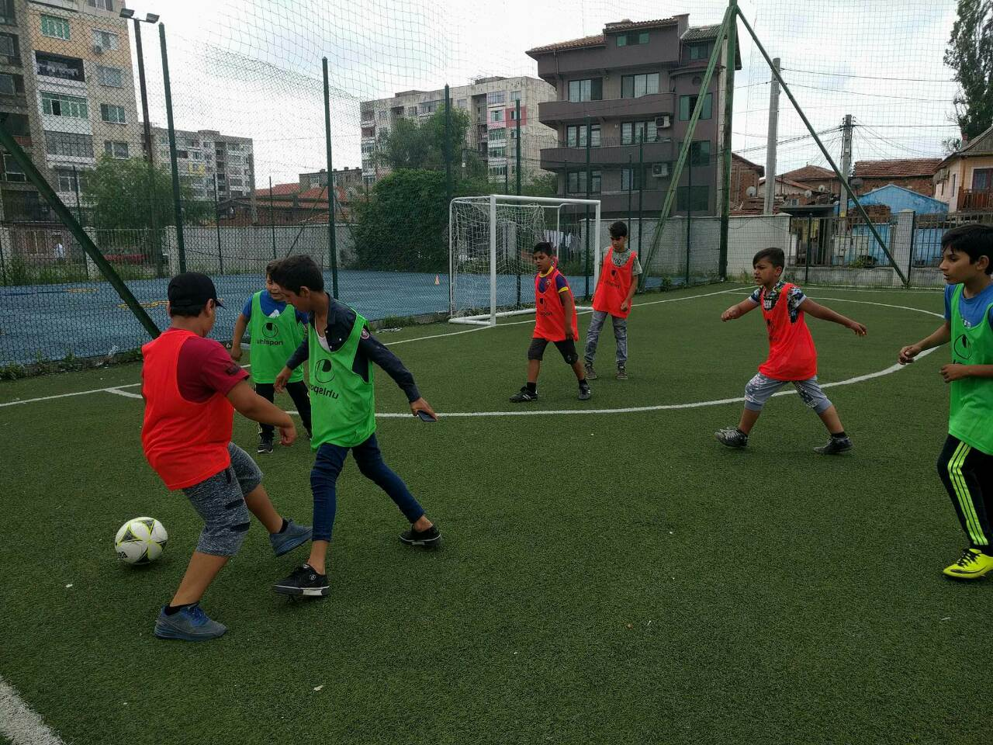
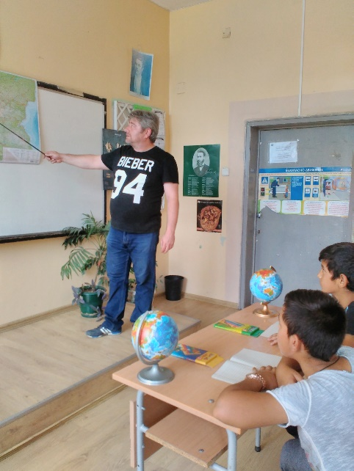
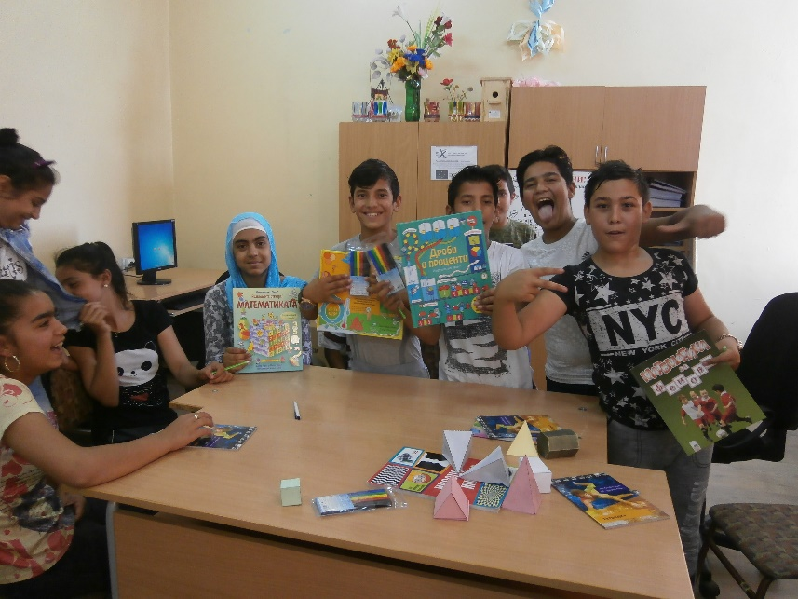
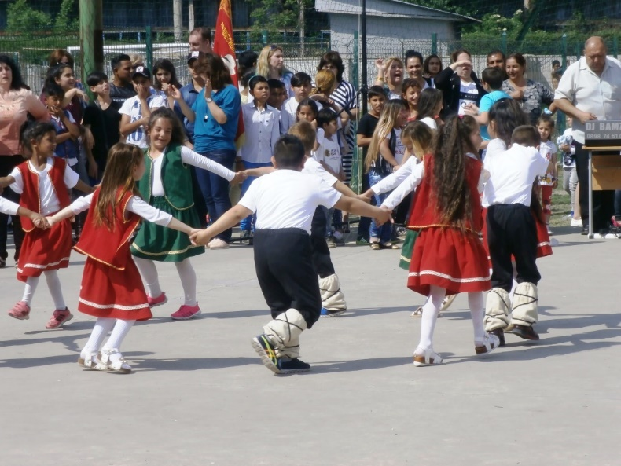
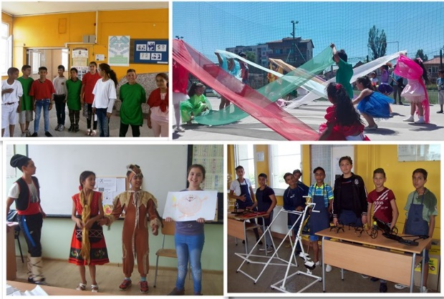

Slide 9

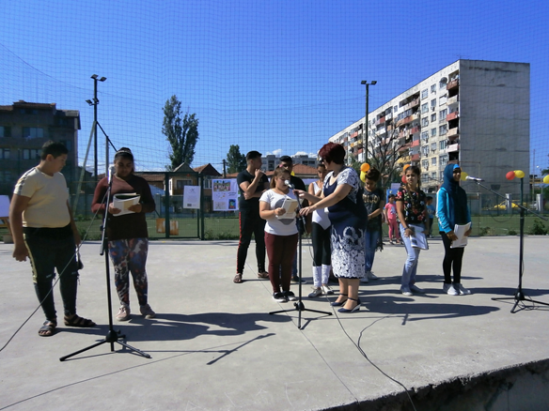
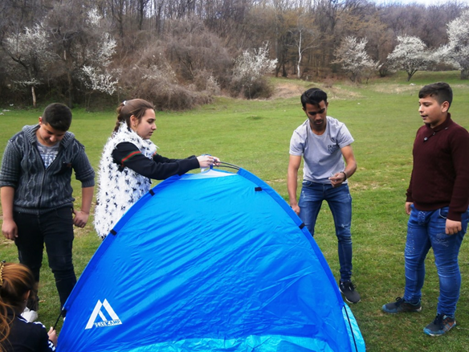
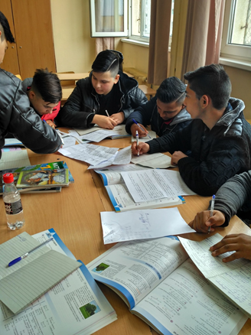
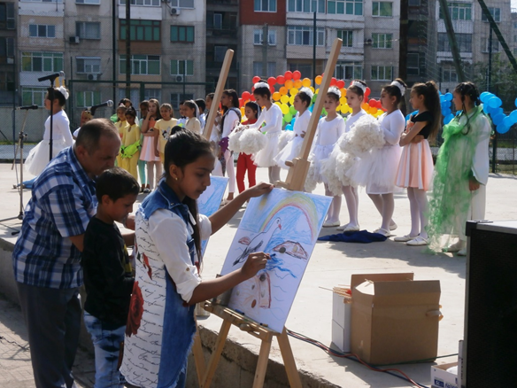
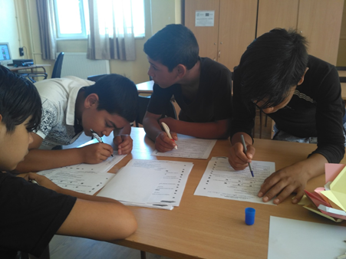

Slide 10

Проект „Твоят час“
Проектът създаде условия за:
Повишаване на потенциала на учениците и възможностите им за успешно допълване, развиване и надграждане на техните знания, умения и компетентности, придобити в рамките на задължителната им подготовка в училище;
Разви уменията на учениците за учене, творческите и спортните способности на учениците в тематични области, които са извън включените в задължителната училищна подготовка;
Преодоляване на образователните дефицити на учениците, които срещат затруднения в подготовката си по задължителните дейности в училище и повишаване на мотивацията им за учене;
Превърна училището в по-привлекателно място за учениците, с което да се намали преждевременното им напускане от образователната система;

Slide 11
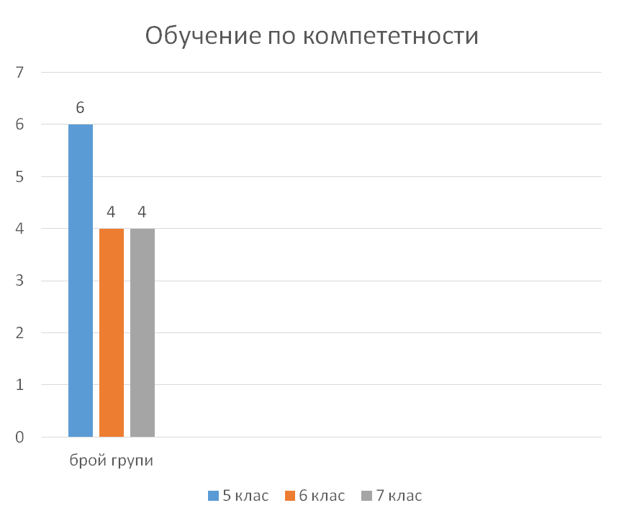
Проект „Нов шанс за успех – ограмотяване на възрастни“
В изминалия период колективът на ОУ „Пенчо Славейков“ успя да сформира общо 9 групи за ограмотяване и да обхване 133 обучаеми.
Успешно положиха изпити и завършиха обучението 89 обучаеми – 67 % успеваемост.
Към момента се провежда обучение в 2 групи с 30 броя обучаеми.
В придобиване на компетентности за прогимназиален етап – стартира обучението с 6 групи в пети клас, в шести клас остават 4 групи, в седми също 4 групи.
На финалните изпити се явиха 38 обучаеми.

Slide 12

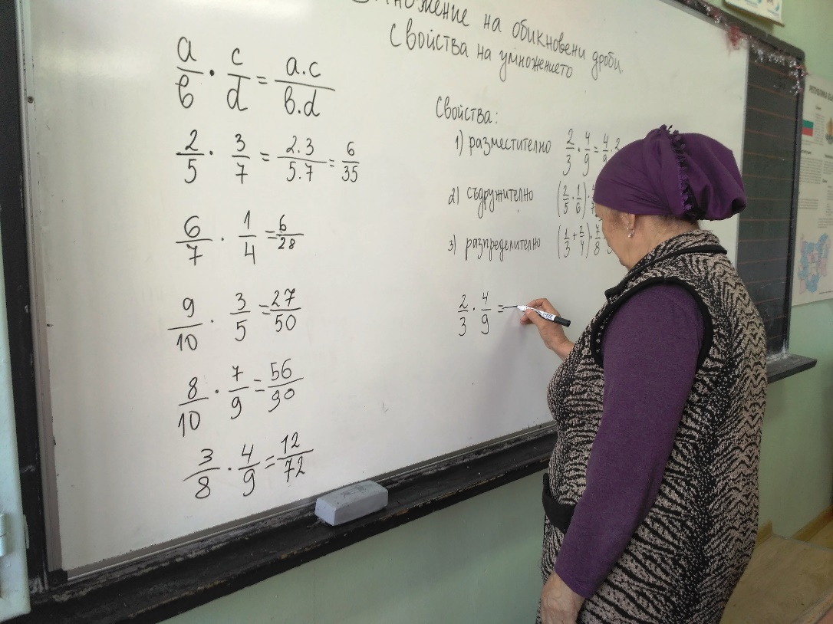
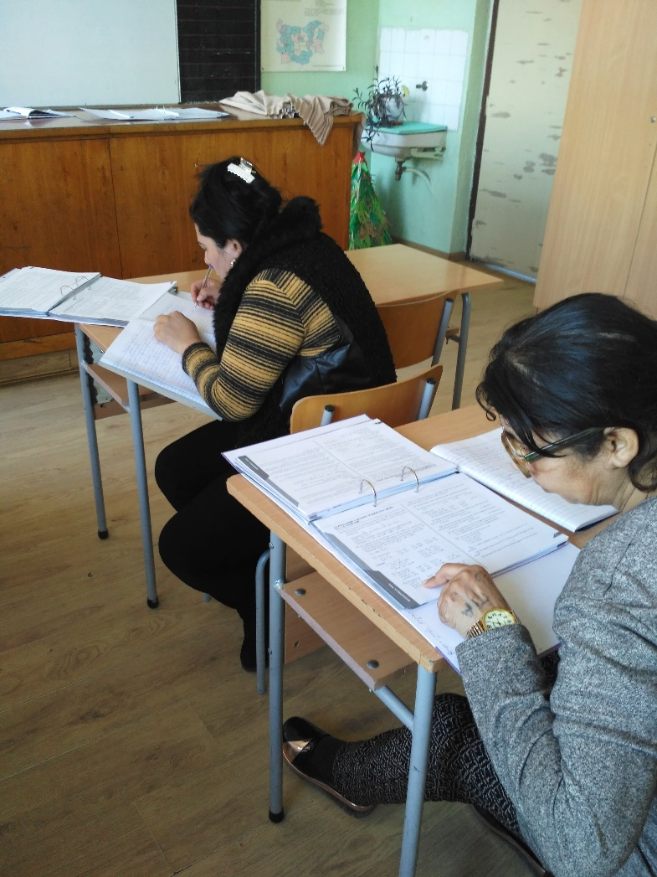
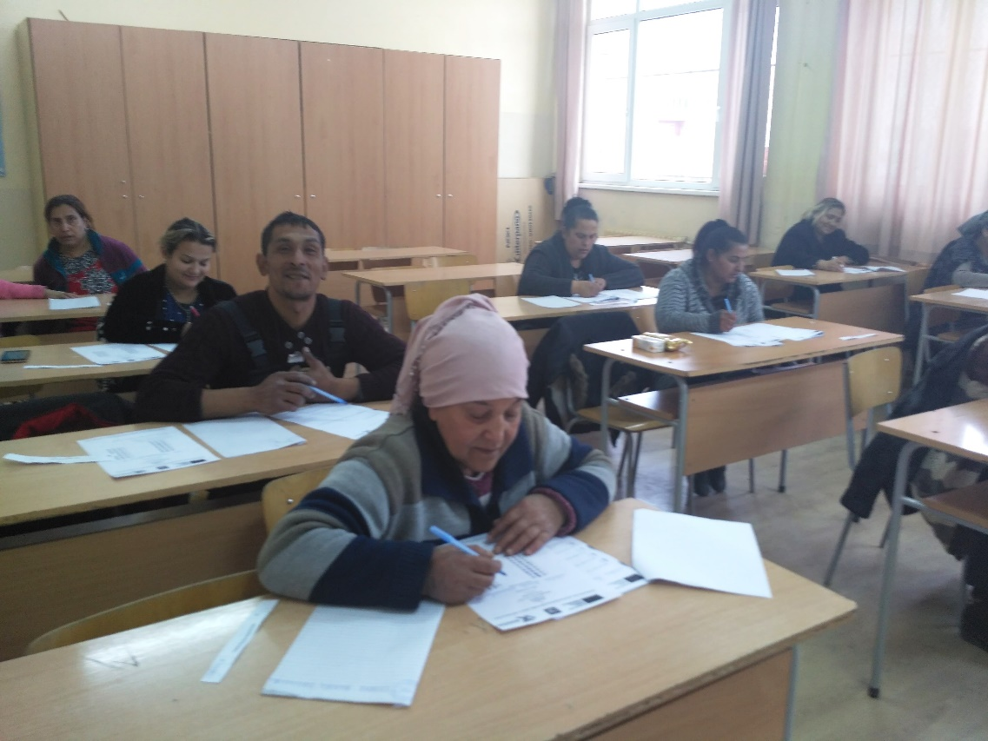

Slide 13
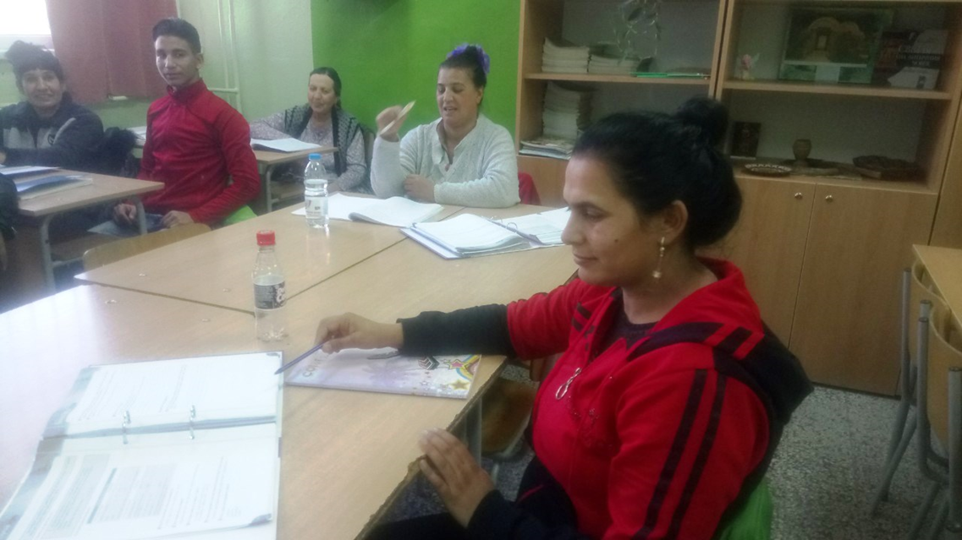
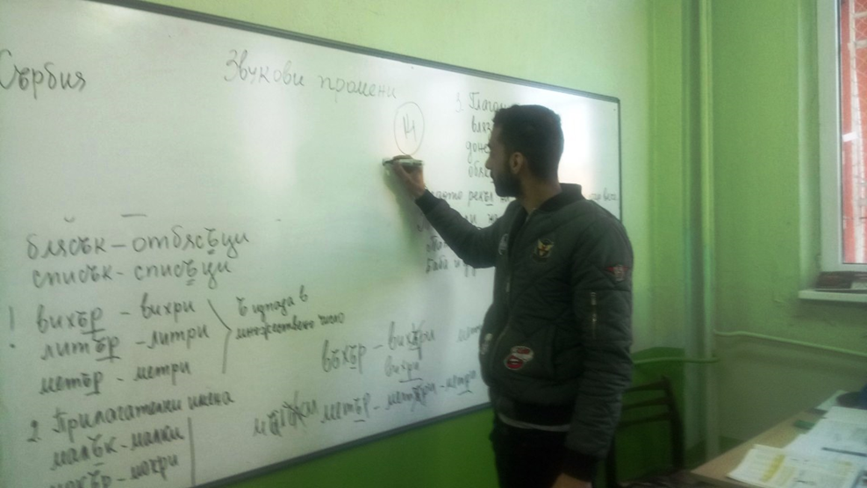

Slide 14
Проектът се превърна в инструмент за задържане на учениците в училище и за привличане и включване на родителите в училищния живот и учебния процес.
Родителите на нашите ученици се включват активно във всички празници и мероприятия, организирани от училището и са в помощ на класния ръководител.
Участват в открити уроци или подпомагат учебния процес в часове;
Изгради се добър екип учител-родител.
Проект „Нов шанс за успех – ограмотяване на възрастни“

Slide 15
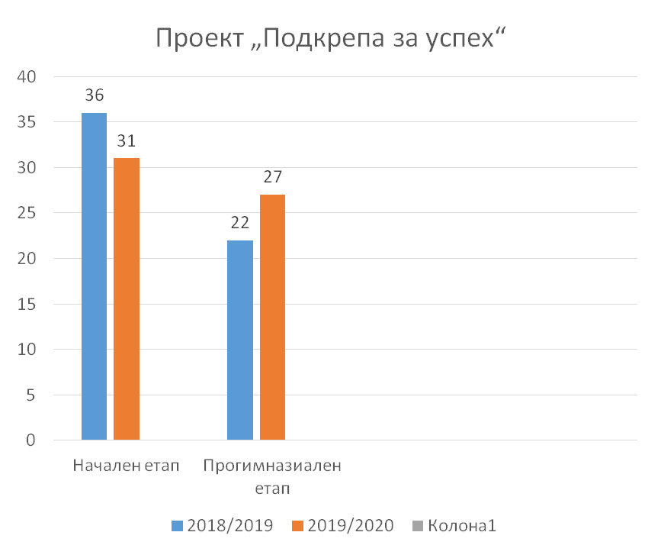
По проект „Подкрепа за успех“ в ОУ „Пенчо Славейков“ са сформирани групи за обучителни затруднения:
През учебната 2018/2019 година общо 58 групи;
През учебната 2019/2020 година общо 58 групи.

Slide 16
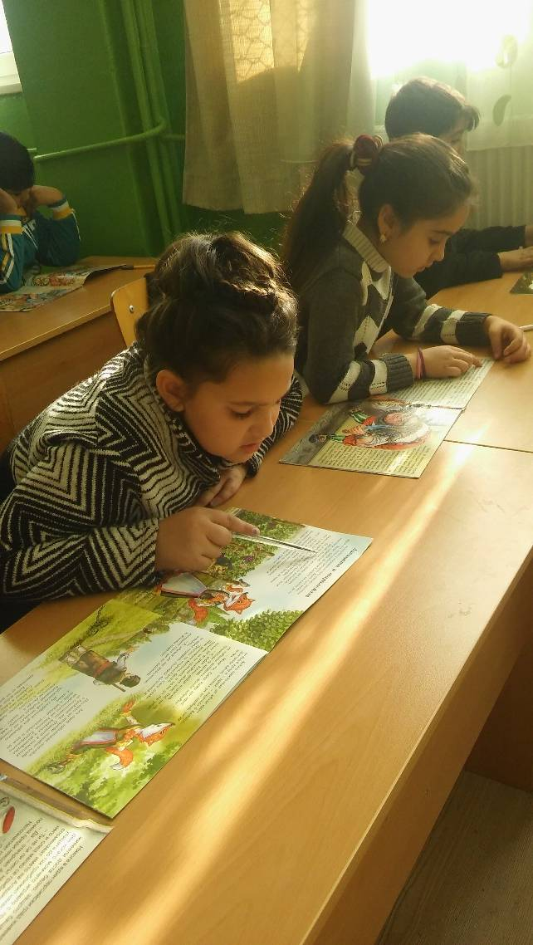
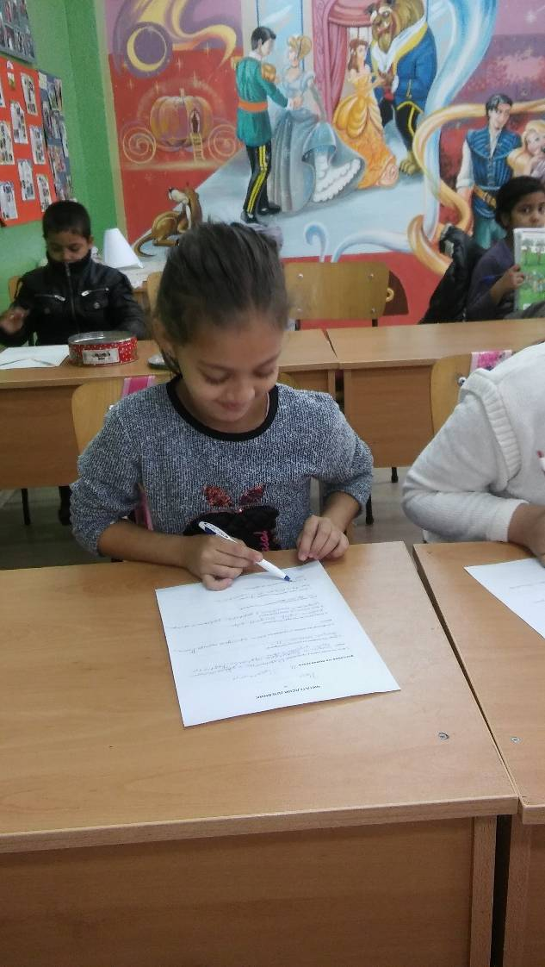
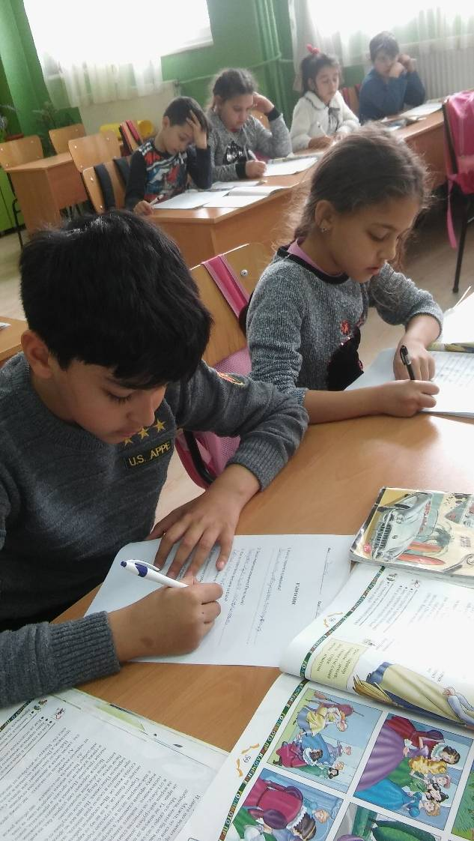

Slide 17

Проект „Подкрепа за успех“
Проектът дава възможност да се преодолеят образователните пропуски в знанията на учениците.
Допринася за повишаване успеха на учениците и тяхното личностно развитие.

Slide 18
Настоящият програмен период 2014-2020 година за образователните институции бе изпълнен с разнообразие от дейности, насочени към развитието на учениците и тяхната мотивация за учене и даващи възможност на учителя да разшири и обогати своя инструментариум от методически мотивиращи действия за възприемане и учене. Даде възможност да се отворят вратите на образователната институция за активното включване на родителите и да се създаде работещ екип учител-ученик-родител.

Slide 19

Благодаря за вниманието!

